Slide 1
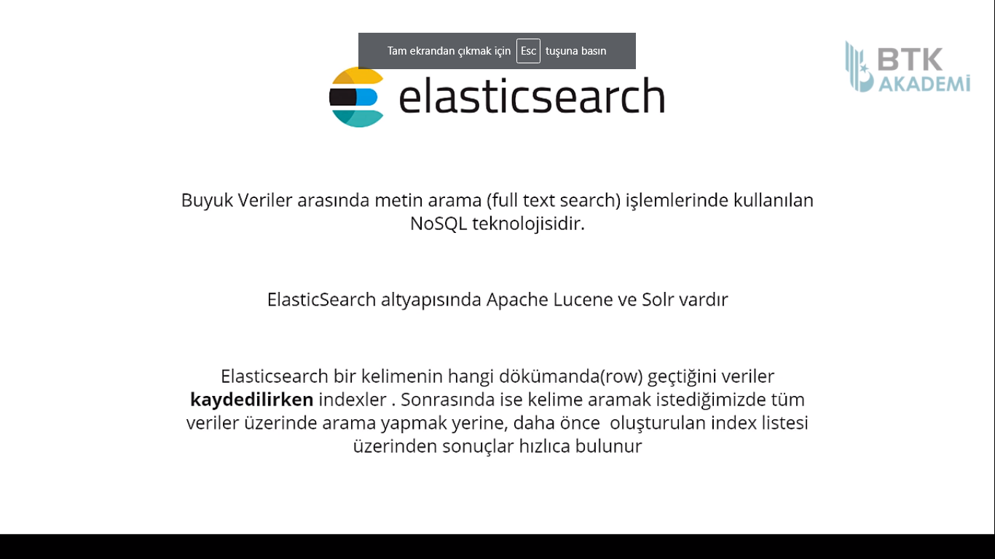
https://www.elastic.co/

Slide 2
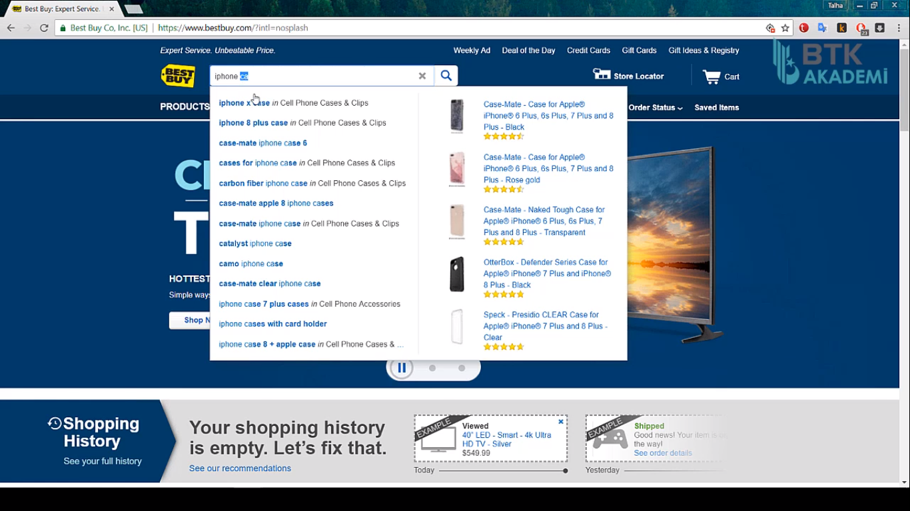
Örnek site
elasticsearch
kullanan

Slide 3
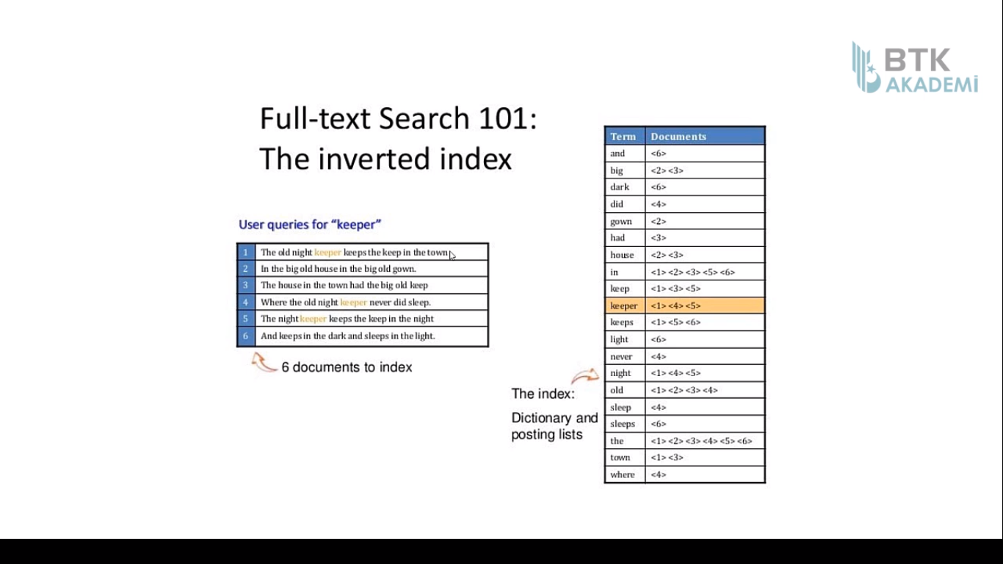
Document lar eklenirken
otomatik olarak indexleniyor.
Sonrasında document içerisindeki kelimeler indexleniyor.
Örneğin "keeper" kelimesinin hangi documentlarda geçtiği bilgisi tek tek tutuluyor. Yani 1, 4, 5 bilgisi bu kelime için index olarak tutuluyor.
Bütün bunlar kayıtlar eklenirken parse-ayırma işlemi yapılarak indexleniyor.

Slide 4
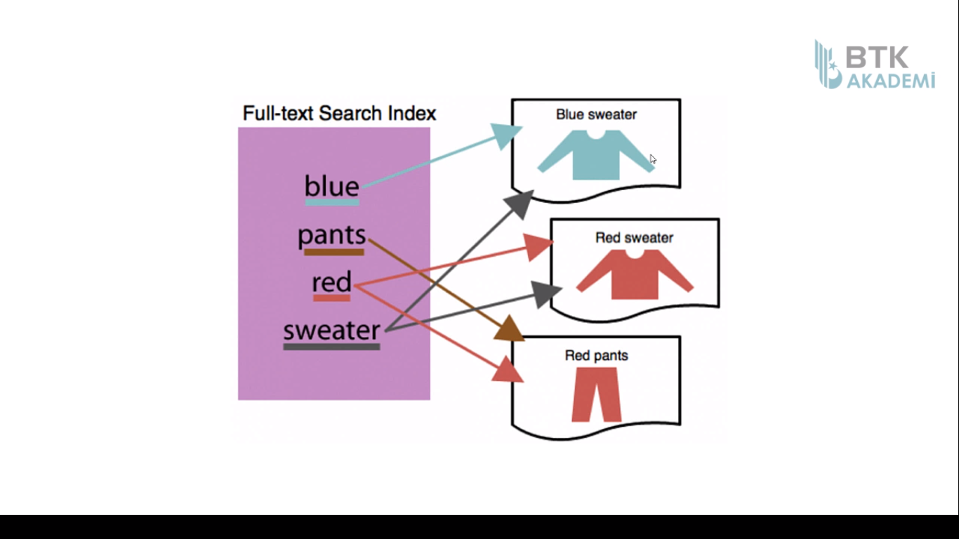

Slide 5
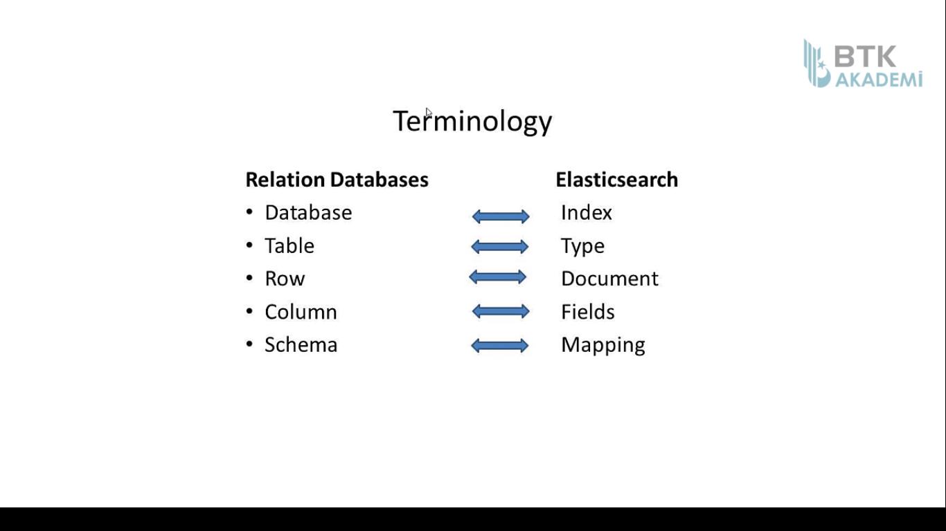

Slide 6
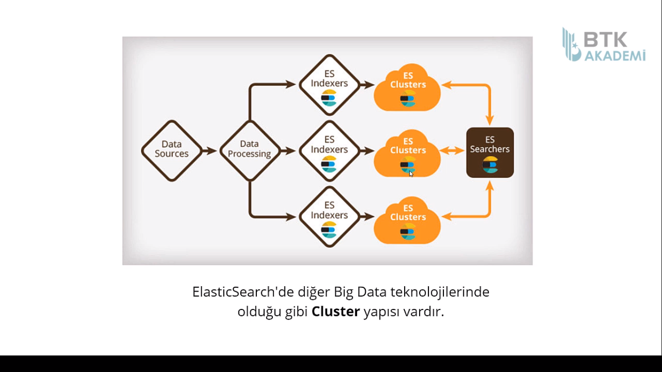
Elasticsearch un kendi cluster yapısı mevcuttur.
Burda replication yapısıda bulunmaktadır. Yani bir makine çöktüğünde veri kaybı olmamaktadır.
Ayrıca ölçeklenebilirlik söz konusudur. Yani makineler arttırılabilir ve azaltılabilir.

Slide 7
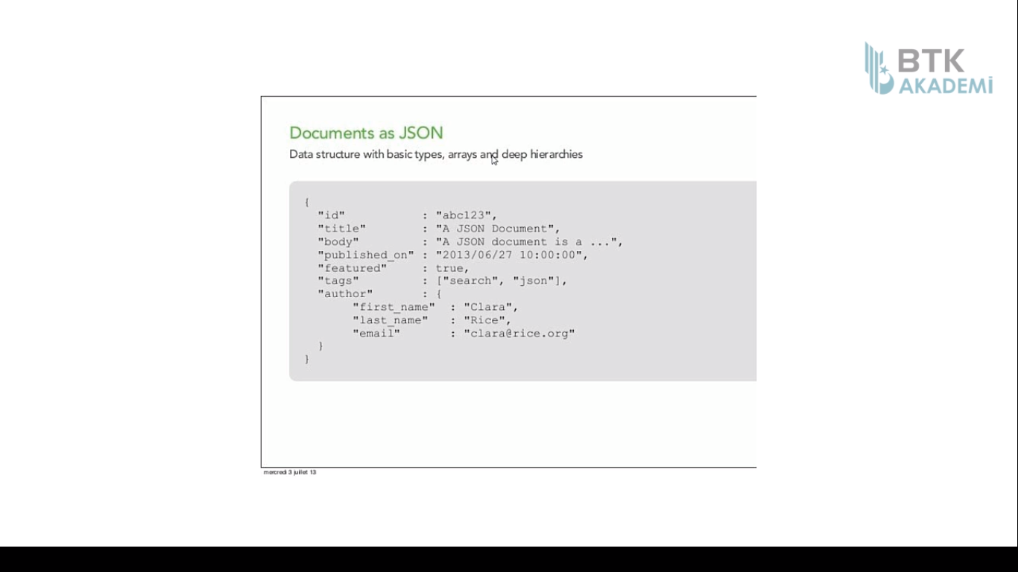
Veriler json tipinde tutulmaktadır.
Json verilerini direk olarak ekleyebilirsiniz.

Slide 8
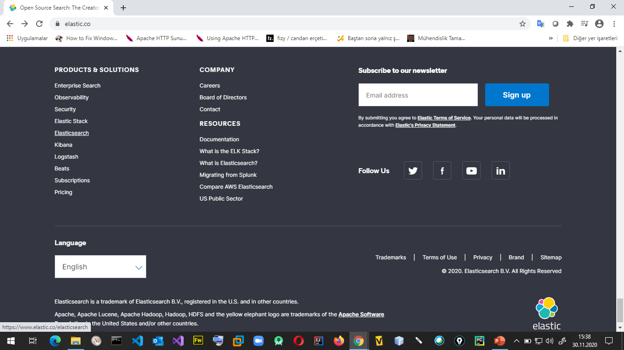
Kurulum için sitenin en altındaki kısımdan Elasticsearch seçilerek yapılır. Kullanımda sürümler arasında farklıklar olabilmektedir. Bunun içinde değişen komutlar için dokümantasyon incelenmelidir. Eğitimde 6.4.0 versiyon kullanılmıştır.

Slide 9
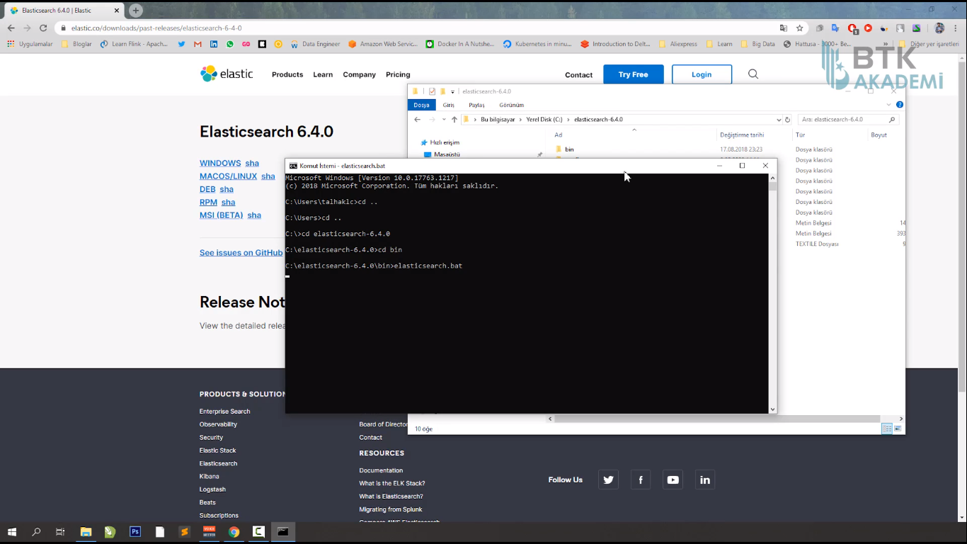
İndirilen zip dosyasını
C ye açtıktan sonra
cmd den bin dizinine
giderek
elasticsearch.bat
dosyası çalıştırılmalıdır.
Böylece elasticsearch
Windows ortamında
ayağa kaldırılmış olacak.
En son "started" yazarak işlem
tamamlanacak.
Test etmek için default port olan
9200 portuna bir istekte bulunmamız
gerekir.
tarayıcıdan
localhost:9200 ile bakabiliriz.

Slide 10
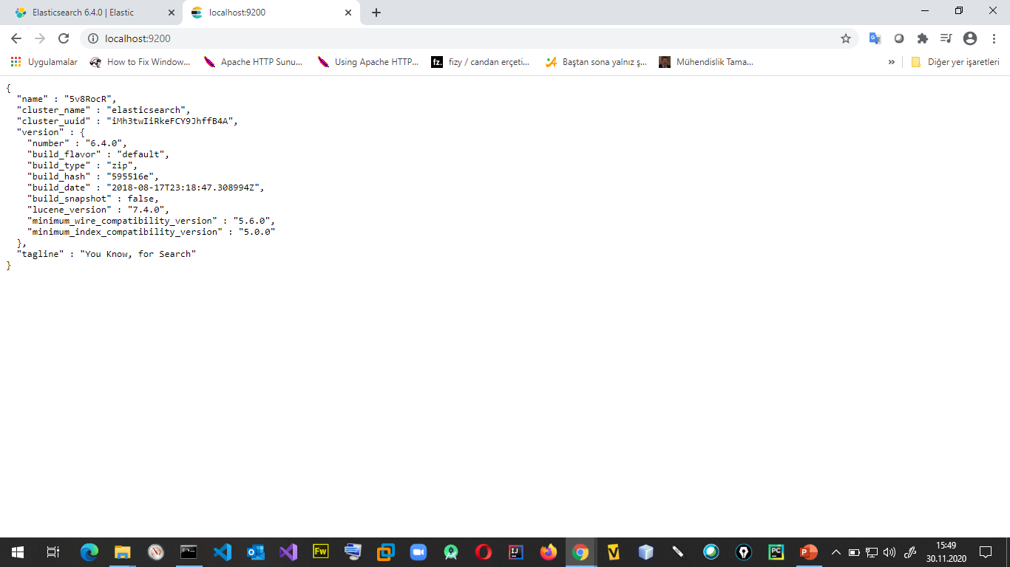
Bu şekilde geliyorsa kurulum başarılı olmuştur.
Buradaki değerler default değerlerdir. Değiştirilebilir.
Cluster yapısına sahip olmadığımız için de bu değerleri eğitim için kullanmaktayız.

Slide 11


Slide 12
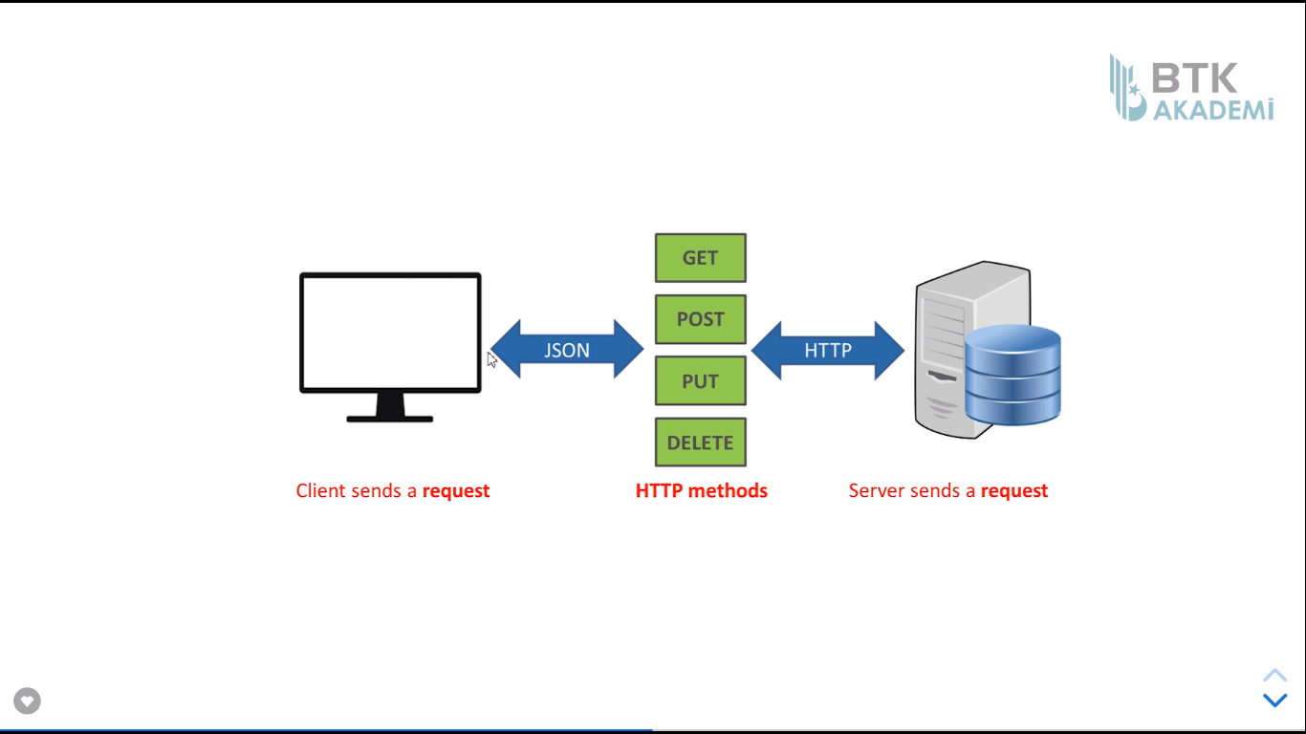
Elasticsearch ile pek çok yerde kullanınan HTTP metodları ile iletişim kuracağız. Web servicelerinde, API lerde , client-server yapılarda kullanılmaktadır.

Slide 13
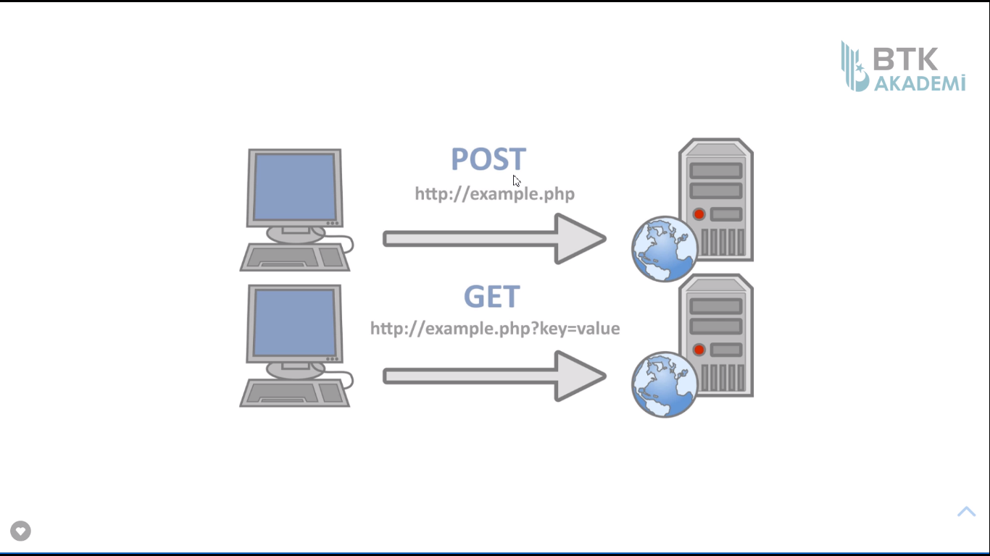
Veriler POST ta BODY kısmında gönderilir. POST request işleminde görünmeyen kısımdır.
Browser da POST isteği
gönderemezsiniz.
Bunun için farklı toollar var.
postman.com
bunlardan biridir.
GET te BODY YOK tur. Veriler URL üzerinden gönderilir.
localhost:9200 aslında bir GET isteğidir ve karşılığında bir json cevabı almaktadır.

Slide 14
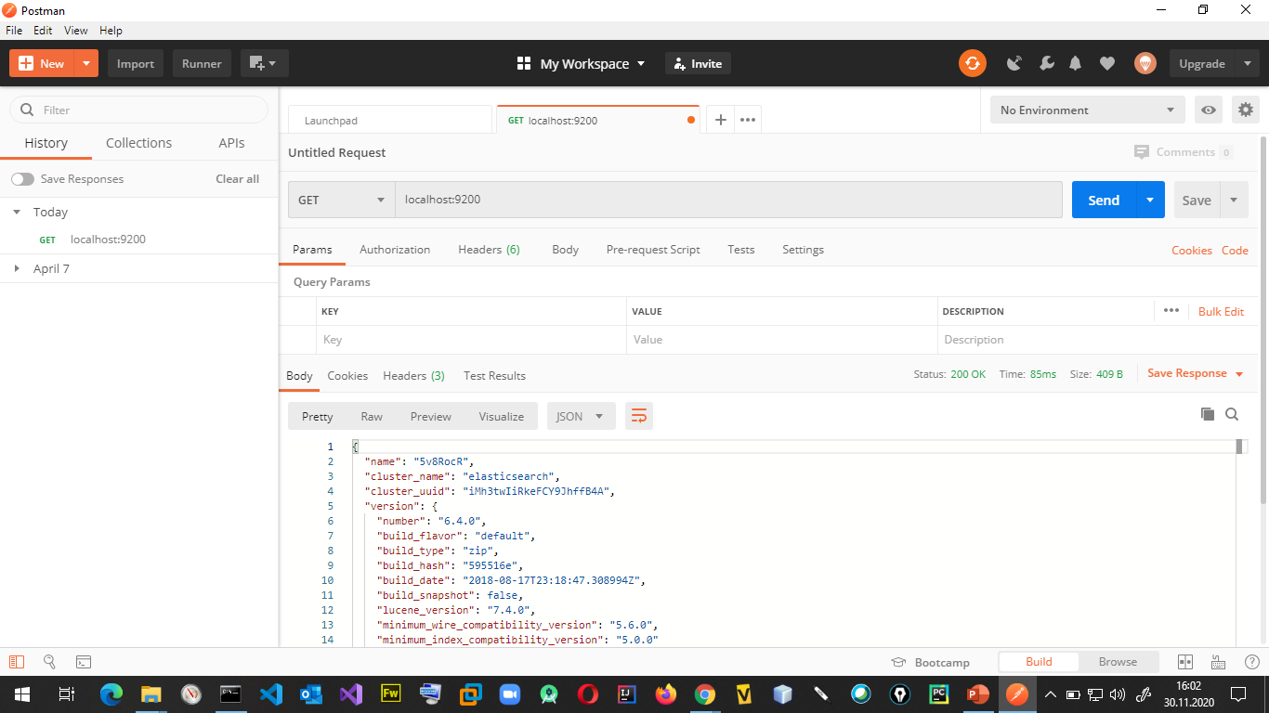

Slide 15
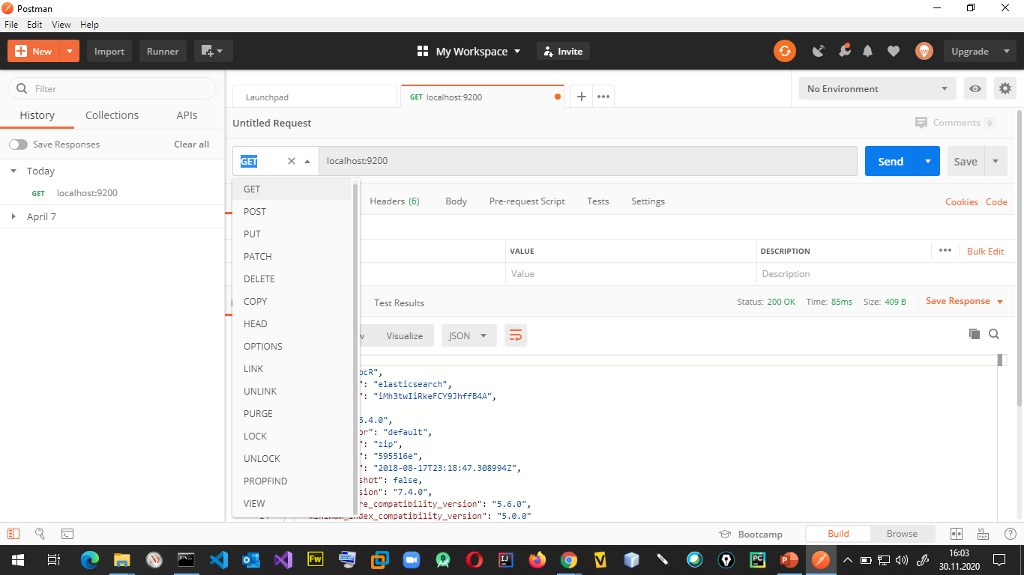
HTTP işlemlerinde
kullanılan işlemler.
Elasticsearch işlemleri
için programın
çalıştırıldığından emin
olmanız gerekir.

Slide 16
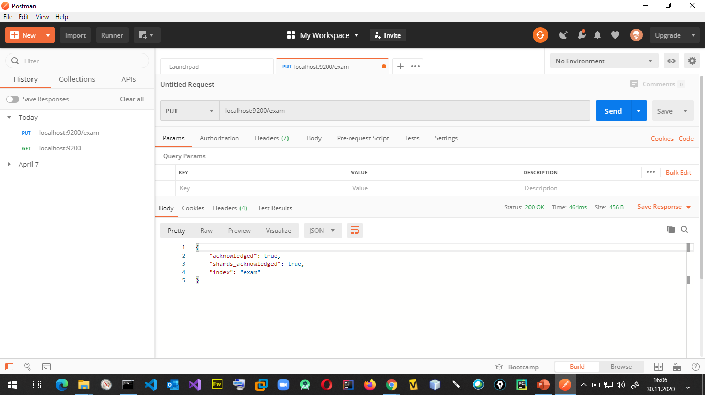
Elasticsearch INDEX yani
VERİTABANI oluşturma.

Slide 17
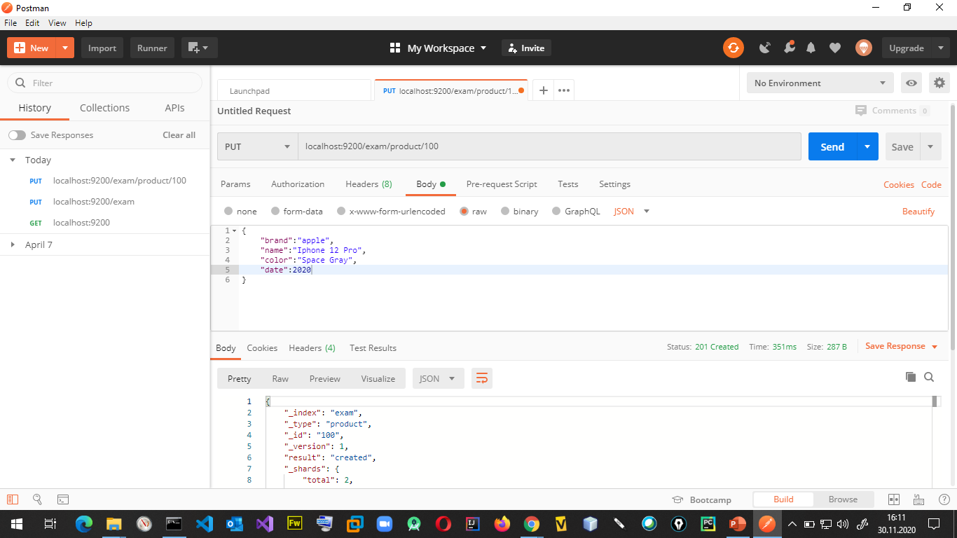
localhost:9200/exam/product/100
exam → index (veritabanı)
product→document(tablo)
100 → id
json verisi BODY kısmına
yazılır.
Beautify kısmından RAW
ve JSON seçilir.
Veri yazılır.
Her veride aynı key-value
değerlerinin olması zorunlu
değildir. Farklı olabilir.
SEND butonuna basıldıktan sonra sonuçlar altta
listelenir. "result":"created" başarılı olduğunu gösterir.

Slide 18
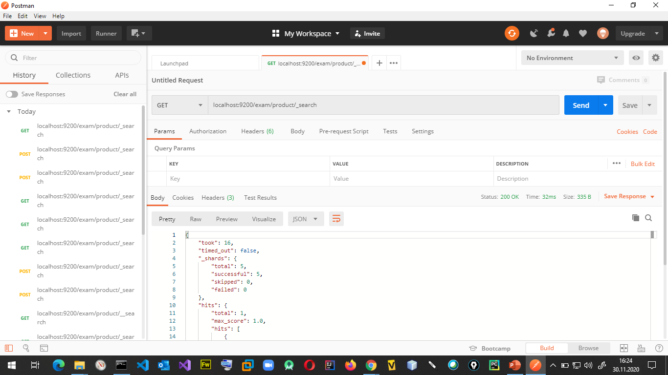
Yeni sekmede yapmakta fayda var.
GET
localhost:9200/exam/product/_search

Slide 19
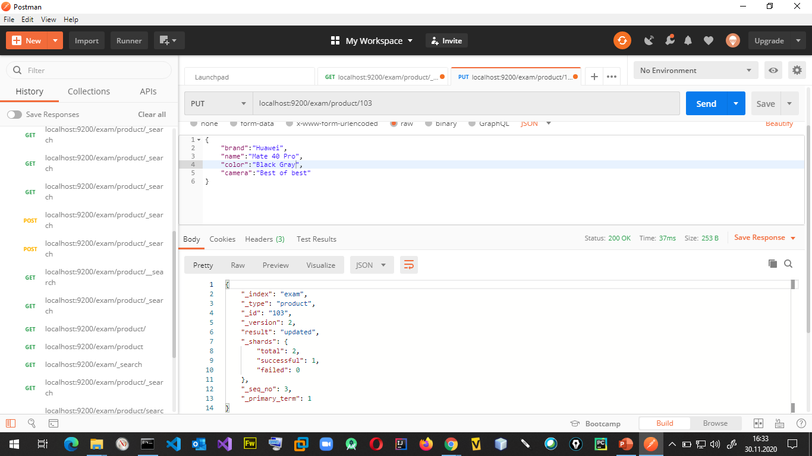
Aynı ID için tekrar PUT işlemi yapılınca "updated" yani
güncelleme işlemi yapılmış olur.

Slide 20
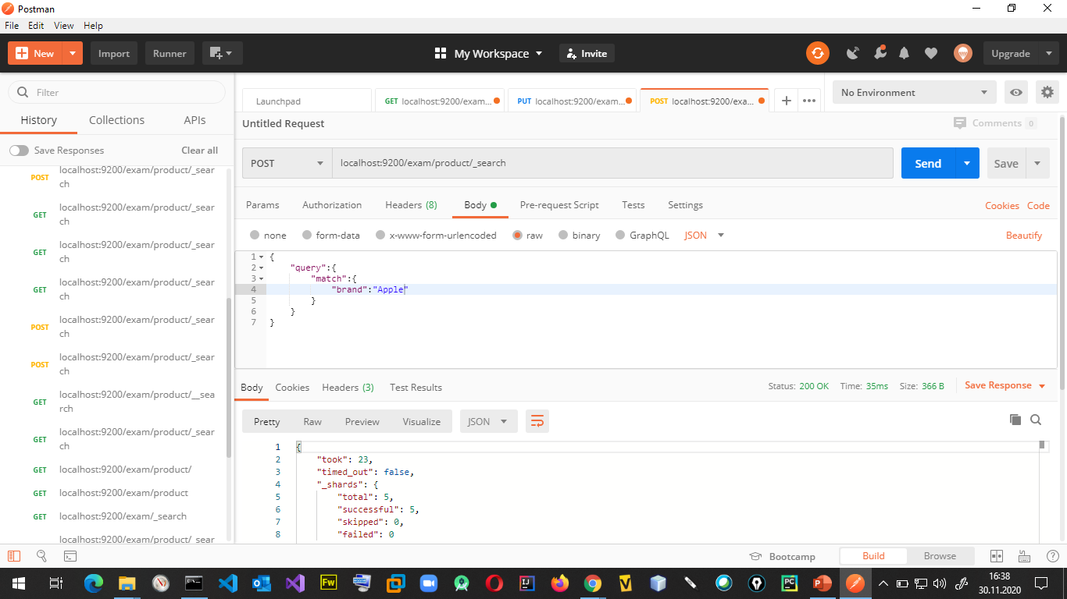
match → field a göre sorgulama yapar.
POST localhost:9200/exam/product/_search
Body/raw/json
{
"query":{
"match":{
"brand":"Apple"
}
}
}

Slide 21
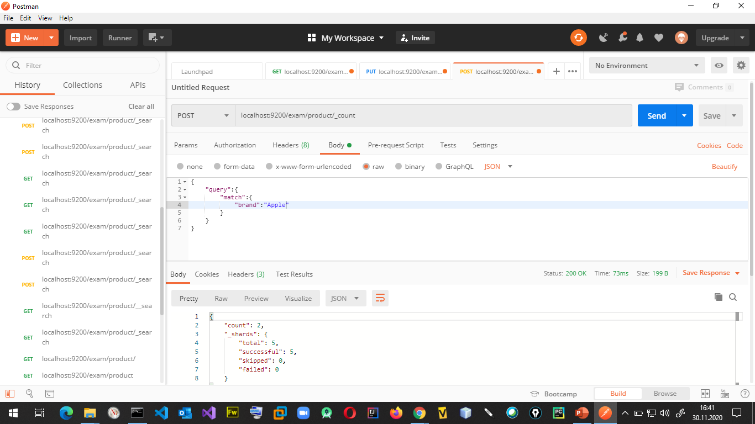

Slide 22
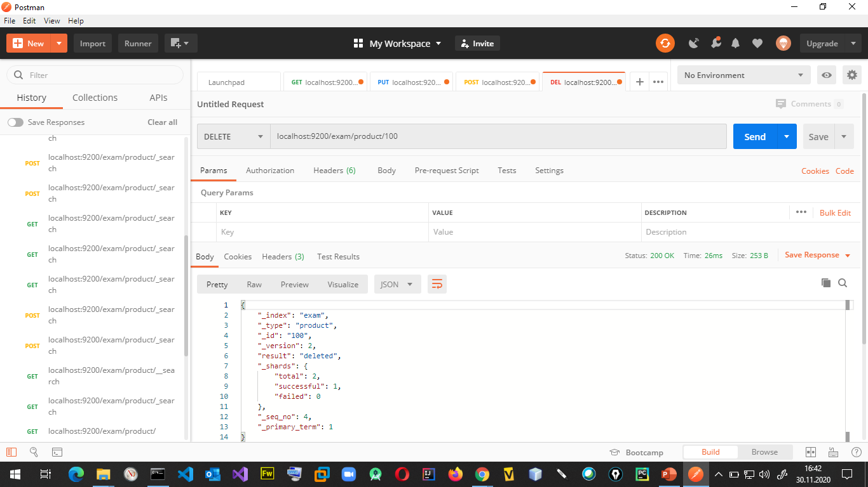

Slide 23


Slide 24
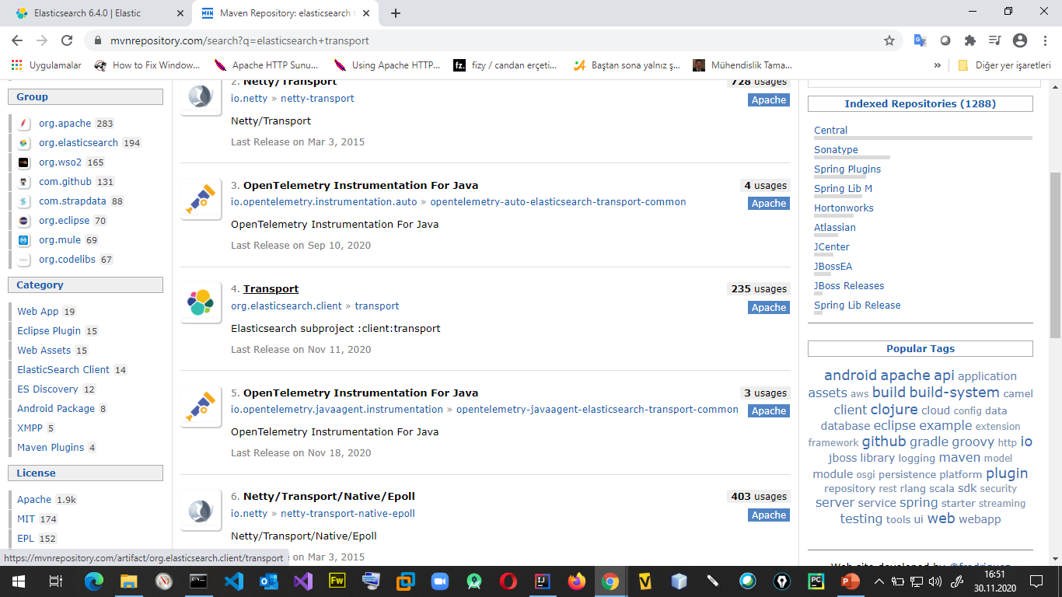

Slide 25
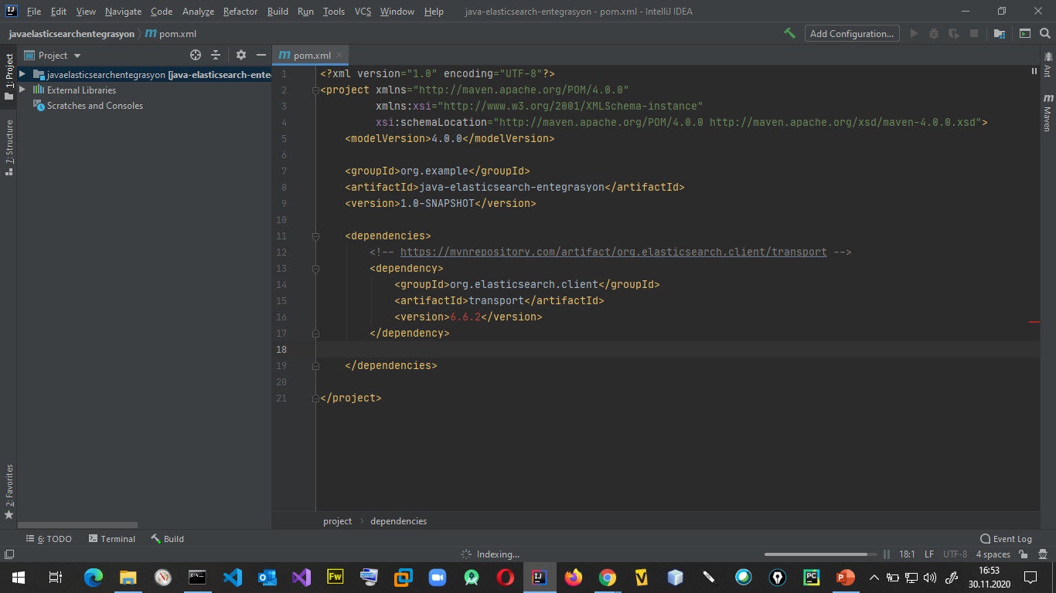

Slide 26
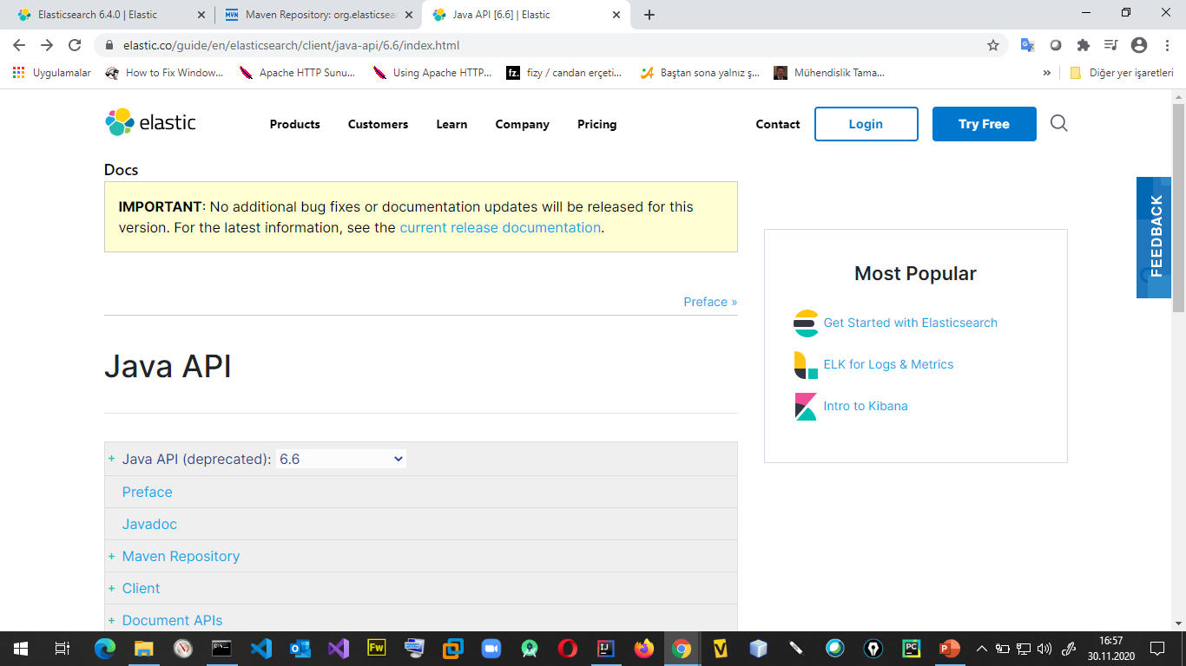

Slide 27
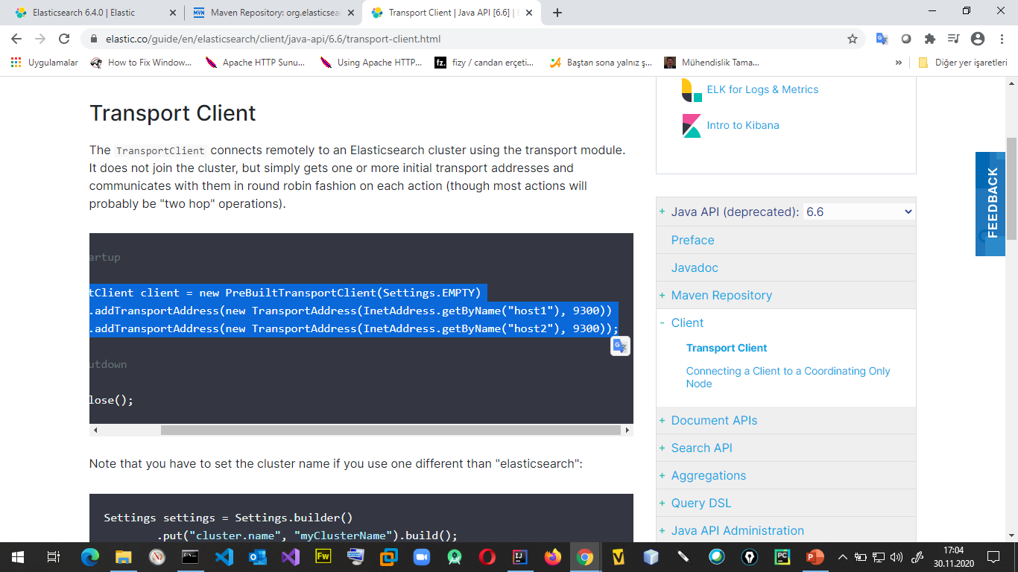
Kaynak kodlar buradan alınmıştır.

Slide 28
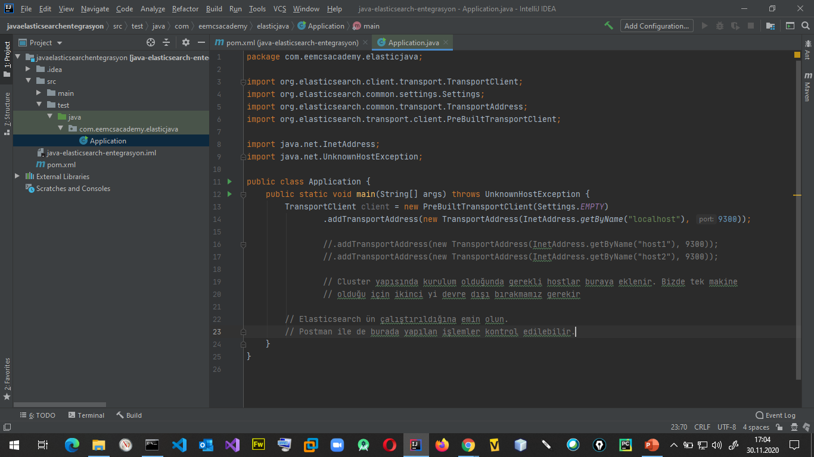

Slide 29
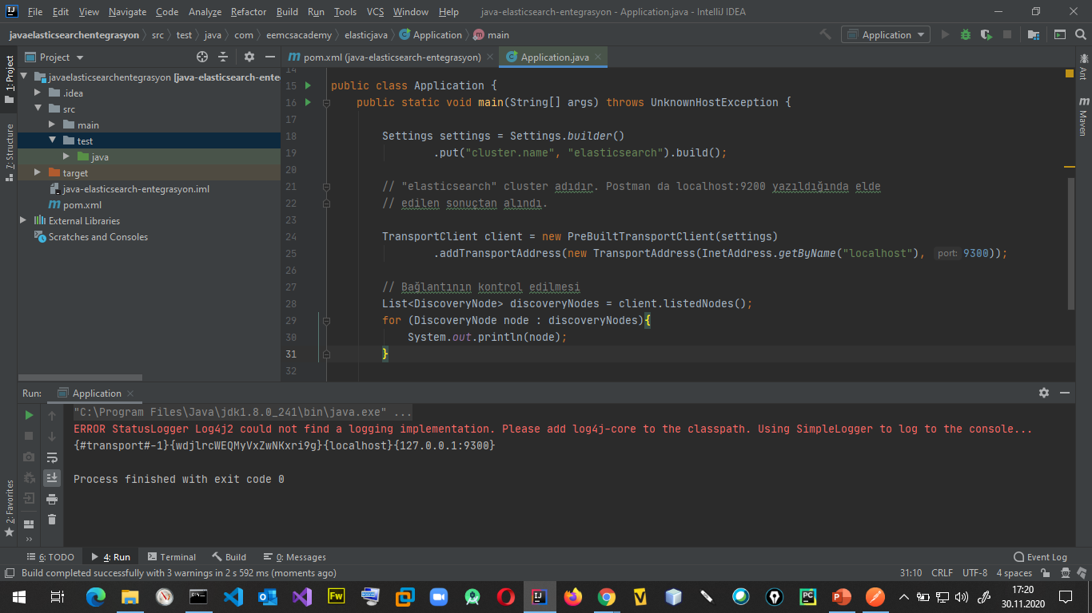
Bağlantı sağlandığında postman da gözüken cluster uuid bilgisini ekrana yazacaktır.

Slide 30
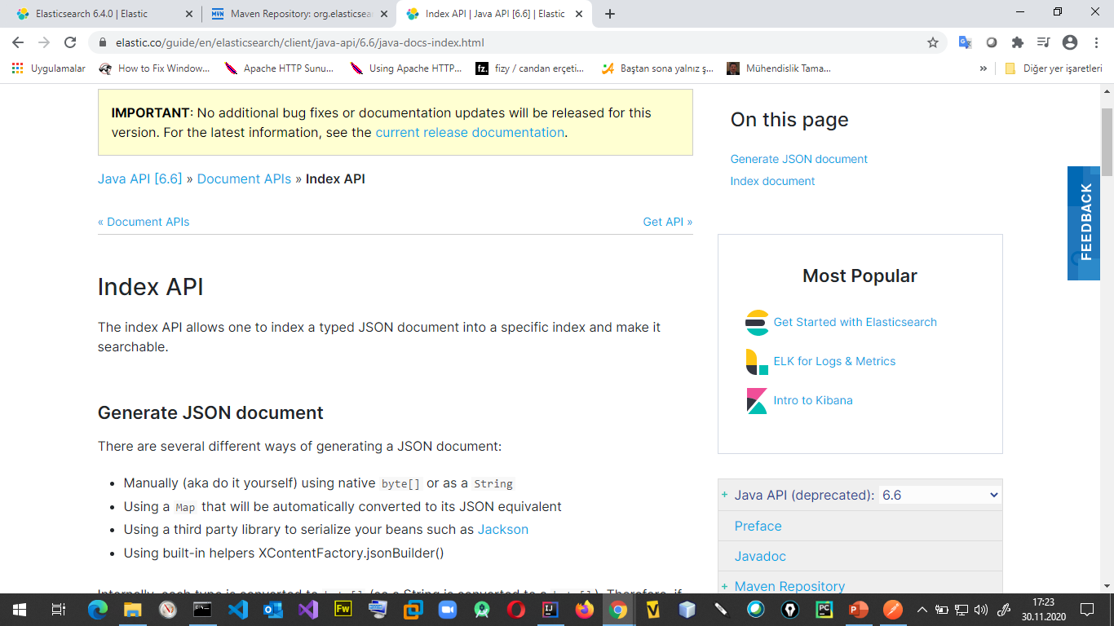
json verisi oluşturma için birden fazla yöntem bulunmaktadır. Herhangi biri kullanılabilir.

Slide 31
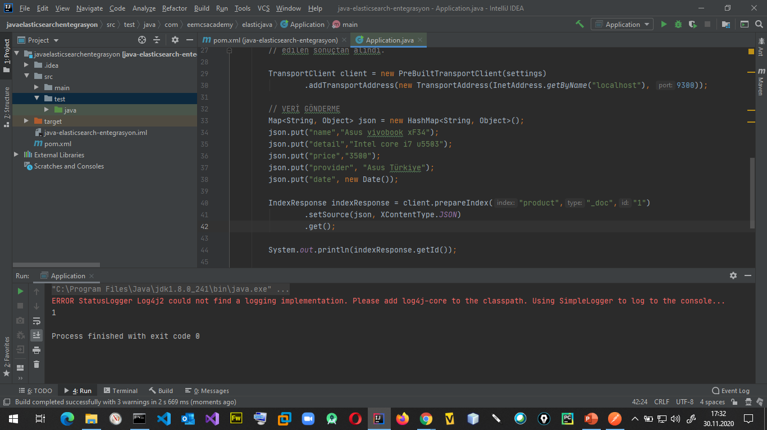
ID bilgisini 1 olarak geri gönderiyorsa işlem başarılıdır.

Slide 32
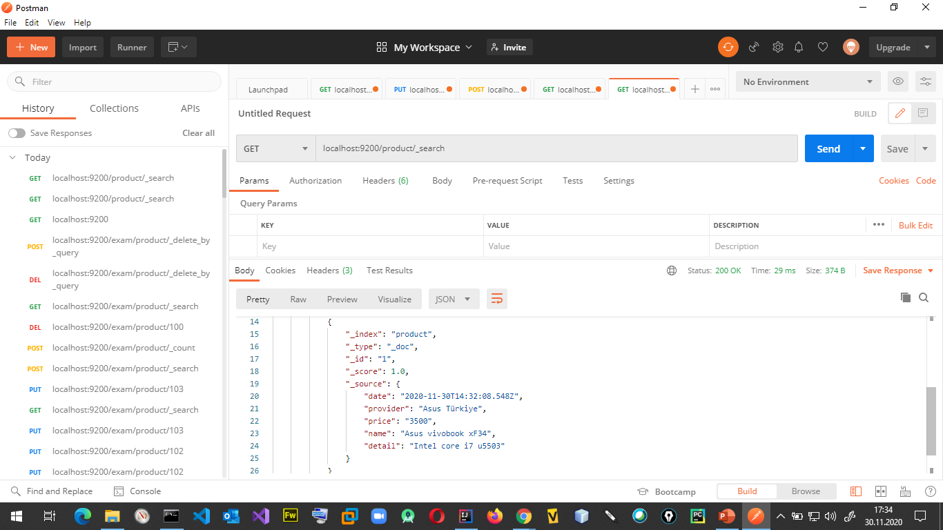

Slide 33
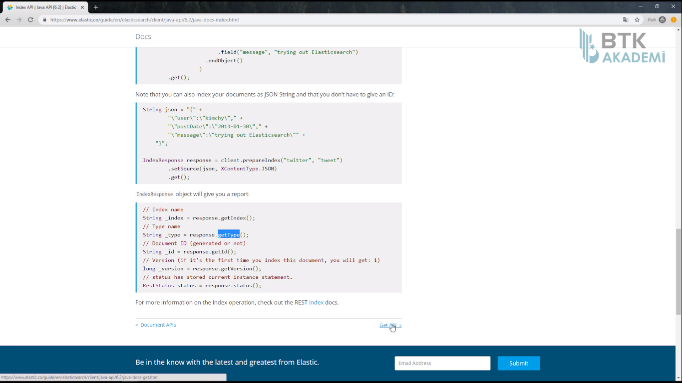

Slide 34
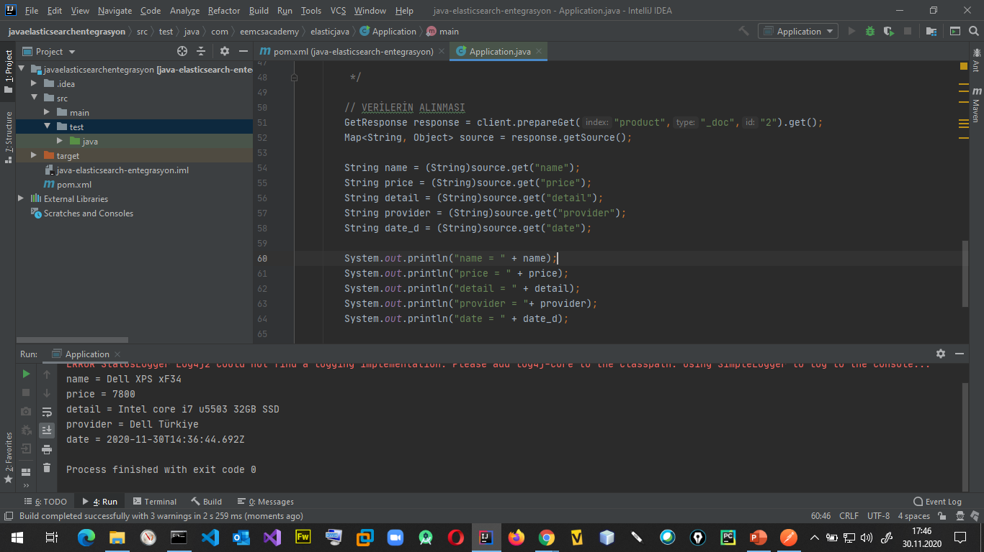

Slide 35
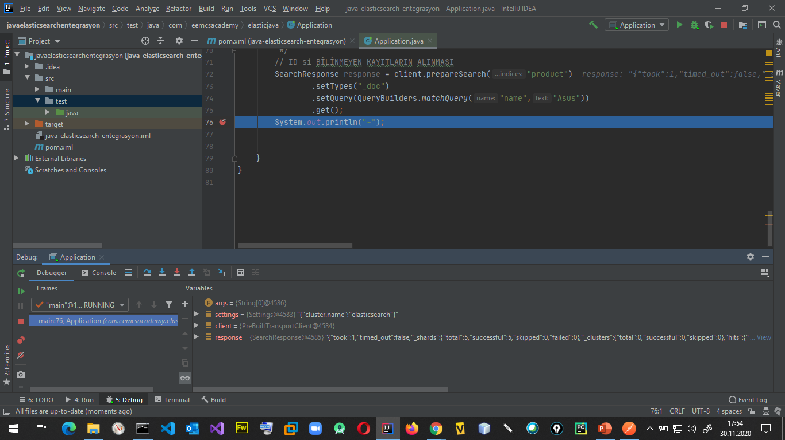
Değişkenin içeriğini görmek için break point ekledikten sonra
sağ tıklayıp Debug seçeneğini seçtikten sonra, alttaki Debug panelinde
nesne içindeki değerler gözlemlenebilir.
response içindeki "hits" içerisinde istediğimiz sonuç bulunur. Buradan değerleri
çekebiliriz.

Slide 36
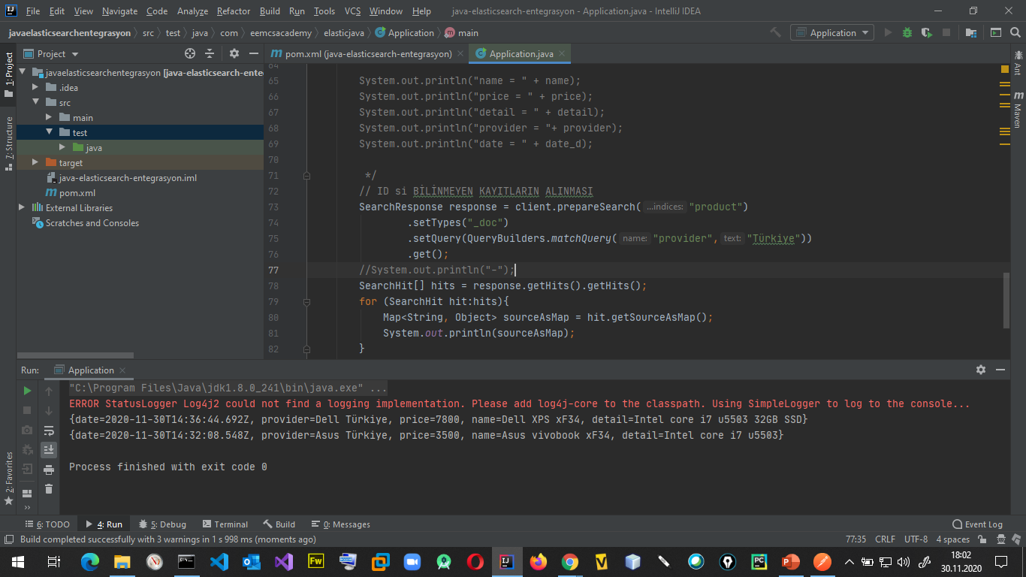

Slide 37
